Slide 1
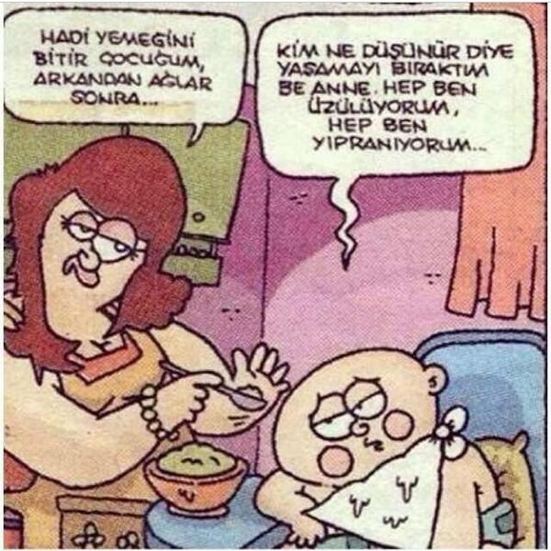
12.BÖLÜM TOPLUMSAL DAVRANIŞ KALIPLARI
Bireylerin davranışları büyük ölçüde bazı temel davranış biçimlerinin etkisi altındadır.Bu belirleyici davranış modellerine toplumsal davranış kalıpları denir.

Slide 2
“- Aşiret reisi aşiretin kanunu mudur?
- Tabii aşiretin kanunudur.
- Reis olmayı hak etmek için ne yaptınız?
- Bu, güce bağlı değil. Devamlı iyiliğin peşindeyim.
Bana kötü bir laf söylense bile karşı çıkmam, alçak gönüllüyüm.
- Köyde kimin kime oy verdiğini belirlemek kolay. Bu rahatsızlığınızı nasıl
gösterirsiniz?
- Yani inceleme yapacağız. Kime ne yapmışsa, kim kime vermişse bakacağız.
- Onlara vereceğimiz en büyük ceza ne olur?
- Vallahi cezası şu kadardır, birbirimizle konuşmayacağız o kadar. Gelmeyin
yanımıza diyeceğiz.
- Reisin konuşmadığı biriyle köylü de konuşmaz değil mi?
- Çoğu konuşmaz.”
Nuriye Akman, “Babat Aşireti Reisi Hâzım Ağa ile Söyleşi”, Sabah,
5-6 Aralık 1993, s.12.

Slide 3
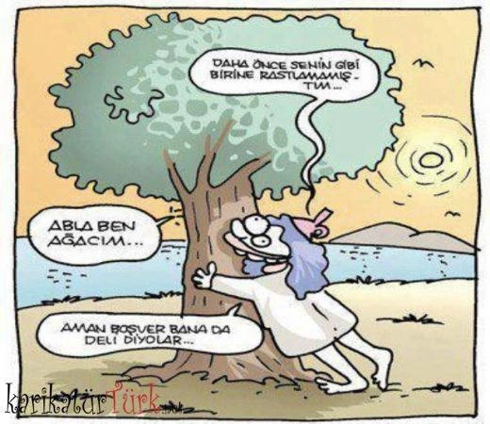
Bazı Toplumsal Davranış Kalıpları
-Toplumsal Normlar
~İnformel Toplumsal Normlar
~Formel Toplumsal Normlar
-Norm Çatışmaları
-Değerler
~Değerler ve Davranışlar
~Değerlerin Göreceliği
~Değerlerin Duygusal Yükü
~Değerlerin Hiyerarşik Yapısı

Slide 4
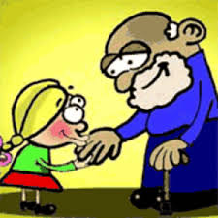
Toplumsal,Ulusal ve Kültürel Değerler
Toplumsal ve Küresel Değerler İlişkisi:
Geleneksel toplumlarda değerlerin seçimi ve benimsenmesi bireye seçenek imkanı tanımazken modern toplumlarda bireyler içinde bulunduğu çok sayıda ve çeşitli değişkenlerin etkisi altındadır.

Slide 5
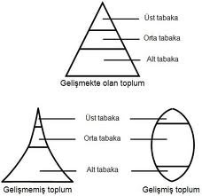
13.BÖLÜM TOPLUMSAL HAREKETLİLİK
Hareket kelimesi;oynaklık,yerinde duramama,sürekli bir devinimi ifade eder.

Slide 6
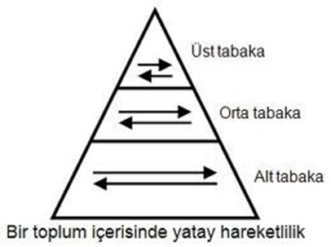
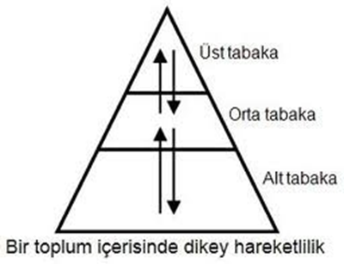
Toplumsal Hareketliliğin Yönü
YATAY HAREKETLİLİK
-Hareketliliğin aynı ya da benzer statüler arasında olması durumudur.
DİKEY HAREKETLİLİK
-Farklı düzeylerdeki statülerin tabakalar arasında gerçekleştirdiği hareketlilik durumudur.

Slide 7
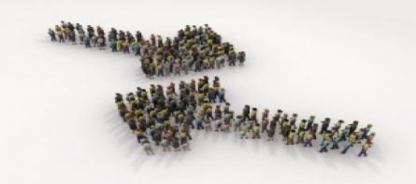
Toplumsal Hareketlilik Etmenleri
~Demografik Etmen
~Ekonomik Etmenler
~Ailenin Toplumsal Yapısı
~Teknoloji ve Teknolojik Değişme
~Siyasal Etmenler
~Eğitim Etmeni
~Başarı ve Toplumsal Hareketlilik

Slide 8
Toplumsal Köken ve Eğitimsel Başarı
1)Değer Teorisi
2)Toplumsal Statü Teorisi

Slide 9
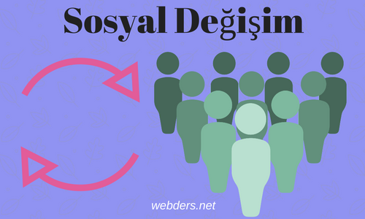
14.BÖLÜM TOPLUMSAL DEĞİŞME
Değişme,bir durumdan yeni bir duruma geçişi ifade etmektedir.
’’ Değişim,hayatın özündendir ve insan hayatı zamanımızda,teknolojinin hızlanan ilerleyişinin acımasız gücü altında accellarando (yavaş yavaş artarak) değişmektedir.’’
Tobynbee

Slide 10
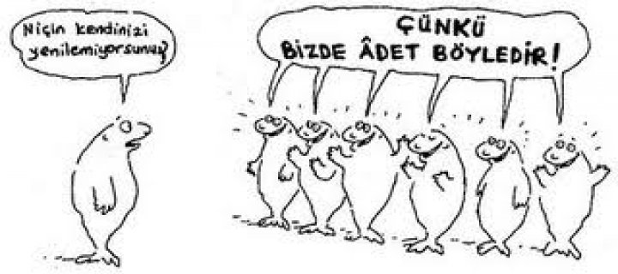
Gelişme: Belirli bir alanda kat edilen olumlu mesafedir
Evrim: Derece derece meydana gelen değişim
DEĞİŞME VE TOPLUMSAL DEĞİŞME:
Değişme bir olgunun,bir nesne ya da organizmanın bir durumdan yeni ve farklı bir duruma geçişidir.

Slide 11
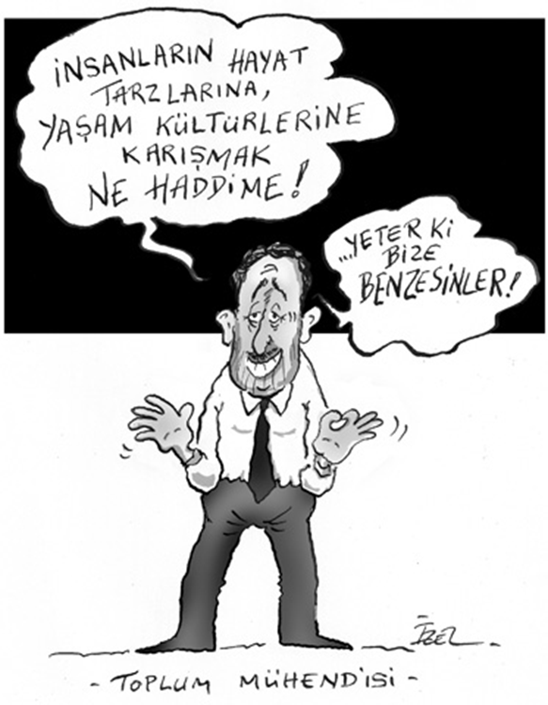
TOPLUMSAL DEĞİŞMENİN KOŞULLARI
-Değişme Etmenleri
-Demografik Etmen
-Teknoloji Etmeni
-Ekonomik Etmen
-Kültürel Değerler
-Bilgi Etmeni
-Eğitim Etmeni
-İdeolojik Etmen

Slide 12
Toplumsal Değişme Kuramları
1)Doğrusal Kuramlar:
-A.Comte,H.Spencer,Hobhouse,Marks
--Eleştiri } Bottomore
2)Devresel Kuramlar:
-V.Pareto
--Eleştiri } Pitirim Sorokin,Oswald Spengler,Arnold Toynbee
3)Elektik Kuramlar:
-Ogburn
4)Kültürel Gecikme Kuramı:
-William F. Ogburn

